Slide 1

2차발표
2016180051 김희준

Slide 2

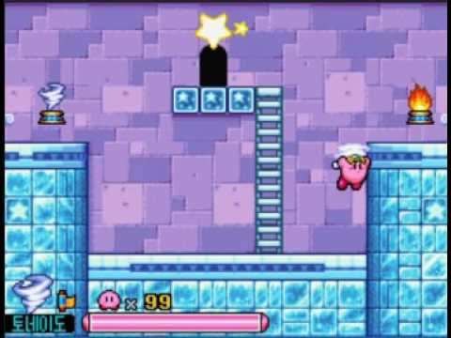
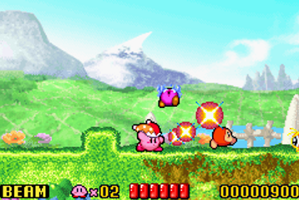
게임 컨셉
*적을 무찌르면서 다양한 커비로 변신!
*다양한 조작 방법!
*최종보스를 잡기 위해 떠나는 커비!

Slide 3
개발 범위
내용 | 최소범위 | 최대범위
PLAYER | 8방향 플레이어,날기,먹기,날리기 슬라이딩 | *공중공격
MONSTER | 노말 몬스터 , 보스 몬스터 | 바람몬스터
STATE | 소드커비, 얼음커비 | 바람커비(바람몬스터추가제작)
UI | HPBAR, 피격데미지,상태 UI
COLLISION | 맵과의 선충돌 ,몬스터와 AABB
SOUND | 모션별 사운드

Slide 4
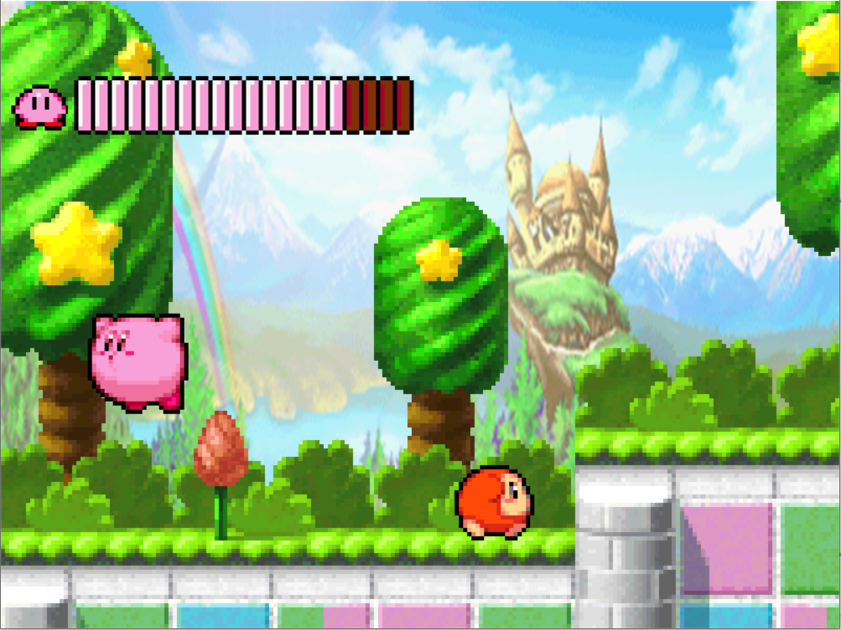
개발범위(현재)
*In Game Play
주차 | 내용
1주차 | 리소스수집(100%)
2주차 | 프레임워크 수정,플레이어 움직임(80%) -날기,앉기,점프 완성 *슬라이딩 및 먹기 미완성
3주차 | 충돌처리 및 기본몬스터(80%) -AABB충돌 -선충돌(기울기) -기본몬스터 움직임 *다양한 선 배치 미완성
4주차 | UI 및 선배치(60%) -플레이어상태에따른 상태UI - HPBAR *다양한 선 배치 미완성

Slide 5
개발 현황(6~10 주차)
주차 | 내용
6주차 | 목표 : 스크롤링, 먹는 커비 완성
 | 수정 : 다양한 선배치
7주차 | 목표: 다양한 커비 모션 및 스테이지 1 마무리
8주차 | 목표: 보스 스테이지 구현
 | 수정: 슬라이딩 추가
9주차 | 사운드 삽입 및 추가 컨텐츠 구현
10주차 | 디버깅 및 최종 점검

Slide 6
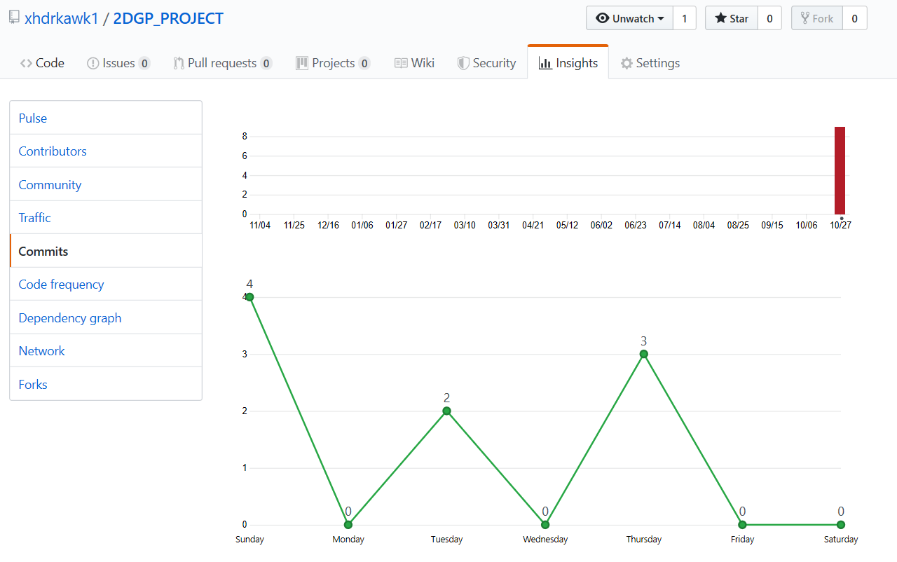
커밋페이지

